Slide 1
Úvod do metodologie historického výzkumu
FAVBPa100
Mgr. Šárka Gmiterková, Ph.D.
21. 10. 2021

Slide 2
Odborné časopisy - Domácí
Nerecenzované
Recenzované
Kvalitní, editorsky pečlivě ošetřený obsah, specializované tematické sekce
  Cinepur
  Film a doba
  Filmový přehled (web)
Každá studie před publikací prochází tzv.recenzním řízením, kdy ji anonymně posuzují ideálně dva odborníci, kteří posoudí, zda text odpovídá požadovaným standardům a otevírá nové perspektivy ve vybrané oblasti
Iluminace
Kino-Ikon

Slide 3
Odborné časopisy – zahraniční
Dalším hlediskem, jak hodnotit kvalitu odborného časopisu, může být citovanost článků vyjádřená tzv. impakt faktorem (tzv. impaktované časopisy).
Informace o impaktovaných časopisech shromažďují citační databáze Web of Science (WoS) nebo Scopus.
Prestižní zahraniční oborové časopisy:
  Screen
  Cinema Journal
  Journal of Film and Video
  NECSUS
  Historical Journal of Film, Video and Television
  Camera Obscura
  Velvet Light Trap

Slide 4
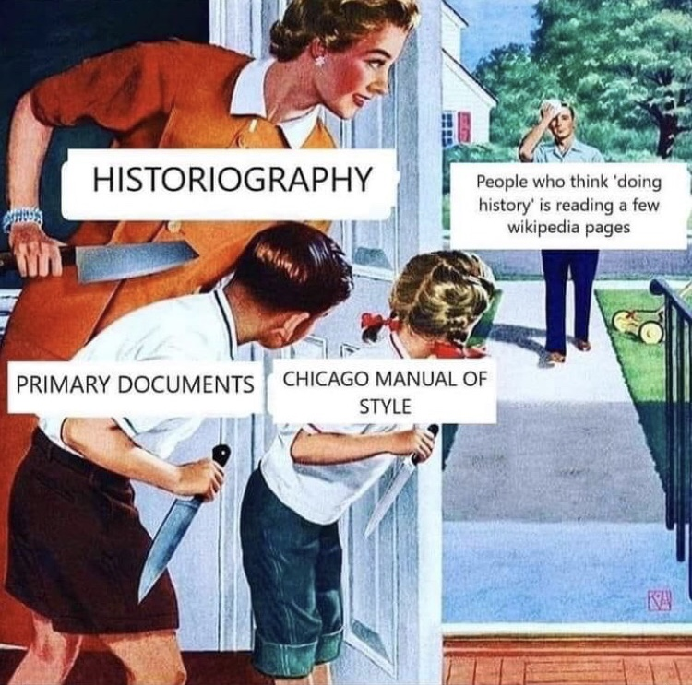

Slide 5
Elektronické databáze
Používejte AND pro kombinaci klíčových slov a frází
  Př: Biopic and French and History
Používejte zkrácené tvary s pomocí hvězdičky, a otazníky, abyste dostali všechny tvary slov
  child* and film
  globali?ation and cinema
Dá se hledat nejen s pomocí klíčových slov, ale také předmětů (subjects)
Snažte se si představit nejrůznější způsoby, jak by se dalo vyjádřit to, co hledáte, dokud nevyčerpáte všechny možnosti. Pro co nejpřesnější výsledky dávejte slova do závorek a použijte OR
  (AIDS or HIV) and (television or movies or cinema or motion pictures)
Pokud hledáte konkrétní článek, pak celý jeho dejte název do uvozovek

Slide 6
NA KONCI PRÁCE SOUPIS ZDROJŮ
Všechny řadíme abecedně
Zdroje uvádíme v následujícím řazení:
  Zdroje primární (prameny); dále dělíme na archivní a publikované
  Zdroje sekundární (bibliografie); dále dělíme na literaturu citovanou a konzultovanou
  Audiovizuální díla, která dělíme na analyzovaná a citovaná.

Slide 7
Úkol pro uzavření druhého bloku
Minimálně 5, maximálně však 8 NS o Vašem oblíbeném filmu.
Je potřeba:
  dodržet povinný rozsah
  minimálně jednou použít jak citaci, tak parafrázi, tak shrnutí
  minimálně jednu překladovou citaci
  minimálně jednou citovat jak z monografie, tak ze sborníku, tak z periodické publikace
  připojit soupis zdrojů, který bude obsahovat jak prameny, tak zdroje, tak audiovizuální díla.
  Do 30. 10. – vložit do odevzdávárny v ISu

